Slide 1
大作业-STLite
ACM Class 数据结构 2017春
卢思迪

Slide 2
什么是STL
An important part of the C++ language
A template container library with industry-level reliability
An almost-best practice of the most useful data structures
With well-implemented iterators and memory manage modules
Good robustness

Slide 3
什么是STLite
弱化的STL
只做三个
对基础组的同学来说，需要实现vector，deque和map
对提高组的同学来说需要实现priority_queue，deque和map
功能上稍少
具体见模板
鲁棒性要求变低
这只是一个作业
略有增加/变化的要求
deque的中间插入的性能要求 (*基础组选做)
deque的随机访问不再是O(1)的
priority_queue要求实现priority_queue & merge(const priority_queue &)和priority_queue & merge(priority_queue &&)

Slide 4
vector
封装了的自增长数组
使用倍增算法
均摊性能与数组相同
常数大于c-style数组，小于deque
随机访问迭代器

Slide 5
priority_queue
封装了的大根堆
要求是可并堆
不被设计成可遍历容器
每项性能至多只能容忍对数对数时间
因此naive二叉堆是不可以的
因为不被设计成可遍历容器，所以没有迭代器

Slide 6
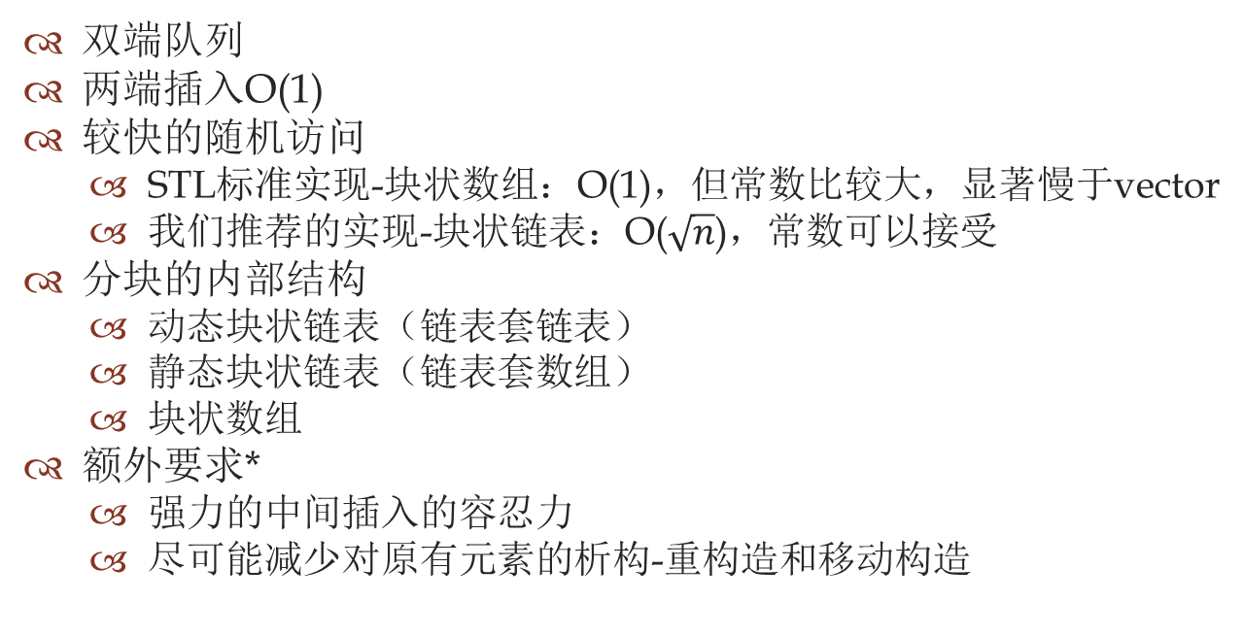
deque
双端队列
两端插入O(1)
较快的随机访问
STL标准实现-块状数组：O(1)，但常数比较大，显著慢于vector
我们推荐的实现-块状链表：O($\sqrt{n}$)，常数可以接受
分块的内部结构
动态块状链表（链表套链表）
静态块状链表（链表套数组）
块状数组
额外要求*
强力的中间插入的容忍力
尽可能减少对原有元素的析构-重构造和移动构造

Slide 7
map
封装的二叉搜索树
基础组同学不要求平衡化之
提高组同学要求平衡化之
支持对任意全序类型构造其到任意具有默认构造函数的类型的映射
对数时间的索引
支持按全序遍历
要求*：线性时间
额外要求：对数时间的按秩查找

Slide 8
Q&A
正式版模板将稍后释放

